Slide 1

Организация проведения дополнительного периода ГИА-9

Slide 2
Расписание экзаменов
2 сентября – математика
5 сентября – русский язык
9 сентября – история, биология, физика, география
12 сентября – обществознание, химия, информатика, литература, иностранные языки
с 17 по 23 сентября – резервные дни

Slide 3
Участники ДОПОЛНИТЕЛЬНОГО ПЕРИОДА (п.81Порядка)
обучающиеся образовательных организаций и экстерны, не допущенные к ГИА в текущем учебном году, но получившие допуск к ГИА в соответствии с пунктом 7 Порядка в сроки, исключающие возможность прохождения ГИА до завершения основного периода проведения ГИА в текущем году
участники ГИА, не прошедшие ГИА, в том числе участники ГИА, чьи результаты ГИА по сдаваемым учебным предметам в текущем году были аннулированы по решению председателя ГЭК в случае выявления фактов нарушения Порядка участниками ГИА
участники ГИА, получившие в основной период неудовлетворительные результаты более чем по двум учебным предметам, либо получившие повторно неудовлетворительный результат по одному или двум учебным предметам в резервные сроки (кроме участников ГИА, проходящих ГИА только по обязательным учебным предметам)
участники ГИА-9, проходящих ГИА только по обязательным предметам (участники с ОВЗ), получивших неудовлетворительные результаты более чем по одному обязательному учебному предмету, либо получившие повторно неудовлетворительный результат по одному из этих предметов на ГИА в резервные сроки

Slide 4
Участники РЕЗЕРВНЫХ ДНЕЙ дополнительного периода (п.47Порядка)
участники ГИА, получившие неудовлетворительные результаты в основные дни дополнительного периода не более чем по двум учебным предметам (кроме участников, проходящих ГИА только по обязательным учебным предметам)
участники ГИА, проходящие ГИА только по обязательным предметам (участники с ОВЗ), получившие на ГИА неудовлетворительные результаты не более чем по одному обязательному учебному предмету
участники ГИА, не явившиеся на экзамен(ы) в основные дни дополнительного периода по уважительным причинам, подтвержденным документально
участники ГИА, не завершившие выполнение экзаменационной работы по объективным причинам

Slide 5

33 муниципальных образований;
75 ППЭ;
2403 участников, из них
2391 участников ОГЭ
12 участников ГВЭ

Slide 6
Количество участников по предметам
Учебный предмет | Количество участников ОГЭ | Количество участников ГВЭ
Математика | 1767 | 10
Русский язык | 1071 | 3
Обществознание | 891 | 1
Биология | 308
География | 848 | 1
История | 50
Физика | 53
Информатика | 477
Химия | 31
Литература | 6
Английский язык | 6

Slide 7
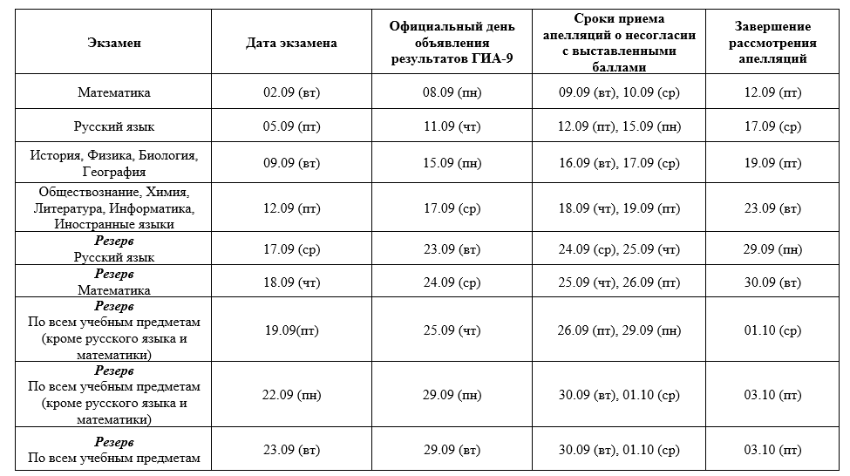
График объявления результатов

Slide 8
В случае нарушения комплектности ИК (цифровые значения штрих кодов на бланке ответов № 1 и КИМ не соответствуют информации на контрольном листе) и заменить ИК нечем
gia9@egechita.ru
Наименование муниципального образования______________________
ФИО участника | ОО | ППЭ | Номер аудитории | Номера
 |  |  |  | КИМ | Бланк № 1 | Бланк № 2 лист 1 | Бланк № 2 лист 2

Slide 9
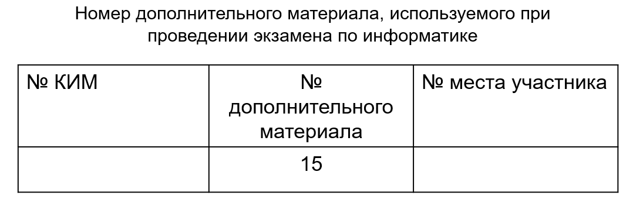
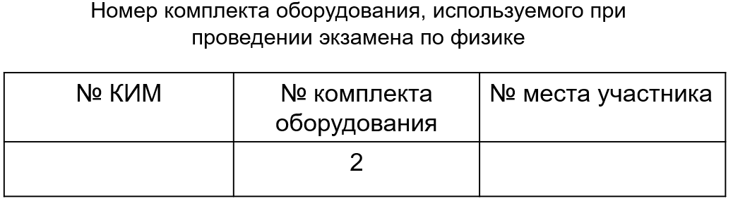
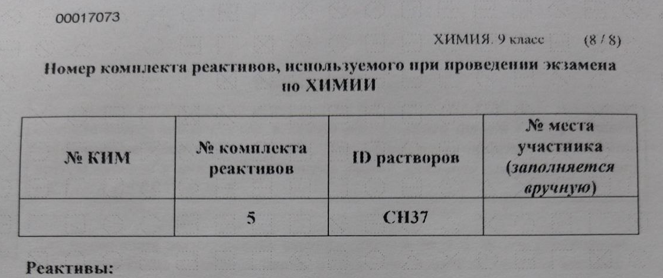
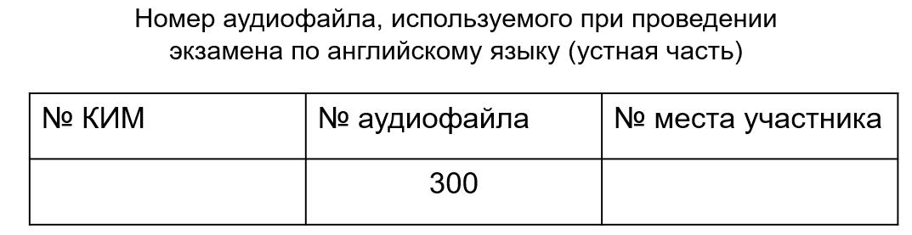
Информация о дополнительных материалах
На последней странице КИМ размещена таблица, содержащая информацию о дополнительных материалах (№ комплекта оборудования по физике, № комплекта реактивов по химии, № аудиофайла устной части по английскому языку, № архива по информатике)

Slide 10
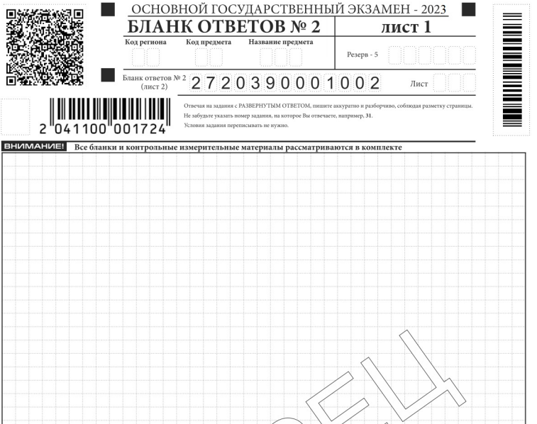
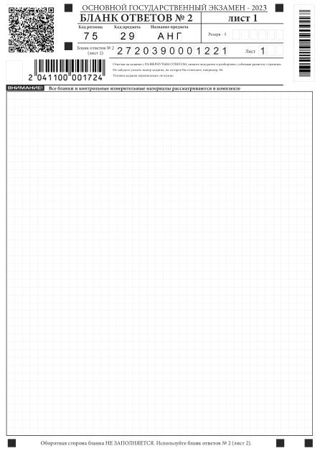
Бланки ответов № 2
ОГЭ по информатике
ОГЭ по английскому языку (устная часть)
2630114090017
131_2630114090017.xls
15_2630114090017.pas

Slide 11
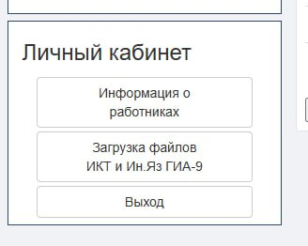
ОГЭ по информатике и английскому языку
Архивы с выполненными заданиями практической части по информатике
Аудиофайлы с ответами участников ОГЭ по английскому языку
Подгружаются через личный кабинет ППЭ

Slide 12
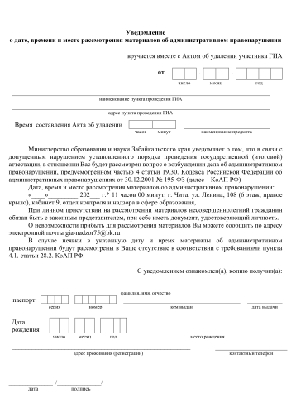
Нарушения порядка
Уведомление
вручается участнику, нарушившему порядок проведения ГИА, которому на момент сдачи экзамена исполнилось 16 лет
Уведомление
вручается вместе с актом об удалении (форма ППЭ-21).
Информация в акте и в уведомлении должна совпадать

